Slide 1
МАДОУ ДСКН № 9
Г. СОСНОВОБОРСК
ДЕТСКОЕ ВОЛОНТЕРСКОЕ ДВИЖЕНИЕ
«НАДЕЖНОЕ ПОКОЛЕНИЕ»
НАТАЛЬЯ БОРИСОВНА КОНОВАЛЬЧИК, ВОСПИТАТЕЛЬ 2 МЛАДШЕЙ ГРУППЫ «Б»
НАДЕЖДА АНАТОЛЬЕВНА ЯБЛОКОВА, ВОСПИТАТЕЛЬ СТАРШЕЙ ГРУППЫ «А»

Slide 2
ОКТЯБРЬ-НОЯБРЬ
«КАК МЫ МОЖЕМ ИМ ПОМОЧЬ ПОЛЮБИТЬ ДЕТСКИЙ САД?»
Детское волонтерское движение это одна из новых, но уже показавшая свою жизнеспособность и эффективность активная форма общения в детской среде, при которой ребёнок становится инициативным и самостоятельным в выборе способов проявления своих интересов.
ПРЕДВОРИТЕЛЬНАЯ РАБОТА
- изучить у детей адекватность отклика на эмоции людей; особенности проявления эмоциональной отзывчивости в деятельности и общении;
- установить партнерские отношения с родителями, привлечь к совместному сотрудничеству;
- постановка целей, задач;
- разработка проекта волонтерского движения «Надежное поколение»;
- создание развивающей среды;
- создание методической базы (планы - конспекты мероприятий, подбор методической литературы по теме).

Slide 3
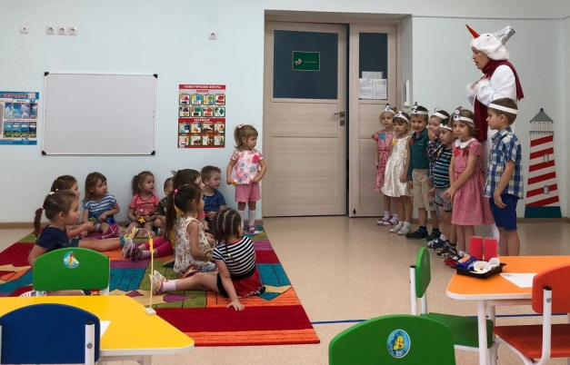
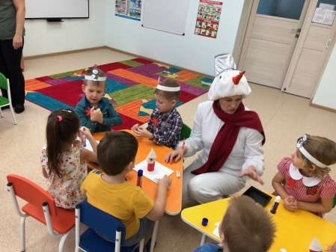
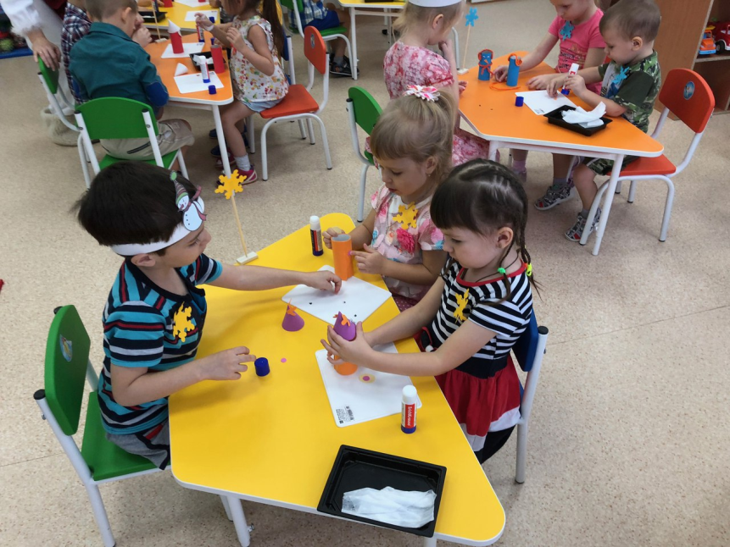
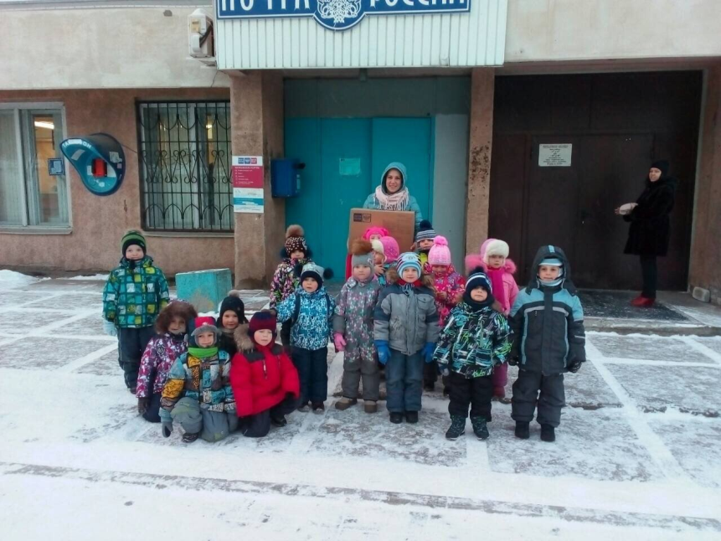
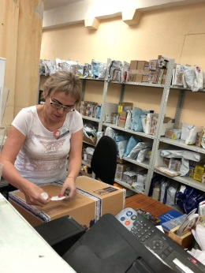
ДЕКАБРЬ
Первый этап
I
«ДЕНЬ СЮРПРИЗОВ»
I
этап

Slide 4
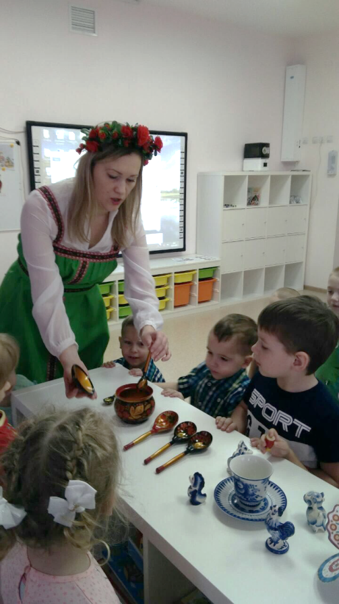
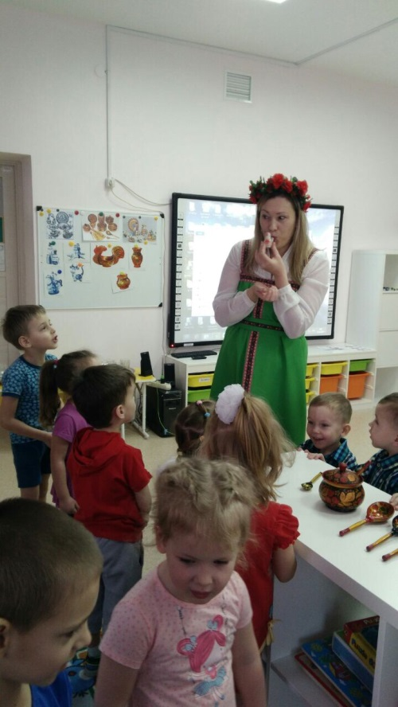
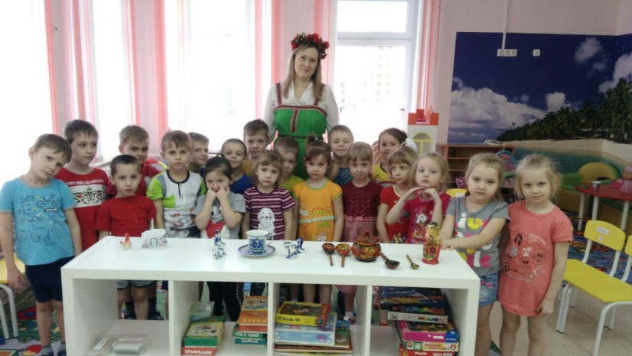
ЯНВАРЬ
Второй этап
II
«ДЕНЬ ИСКУССТВА»
II
этап

Slide 5
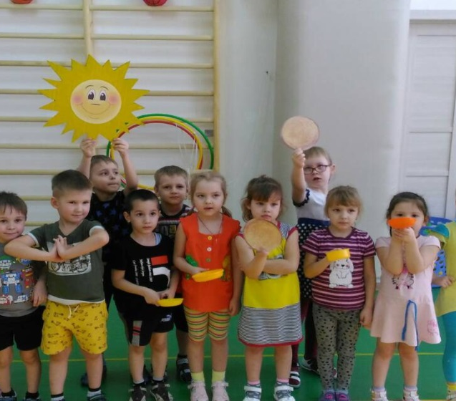
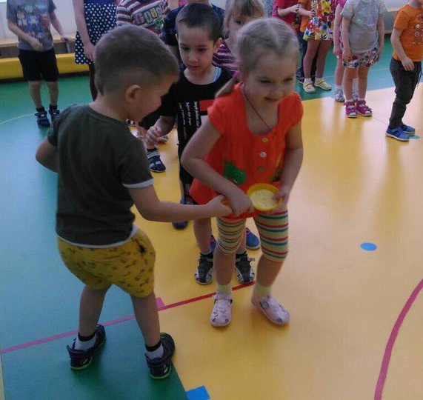
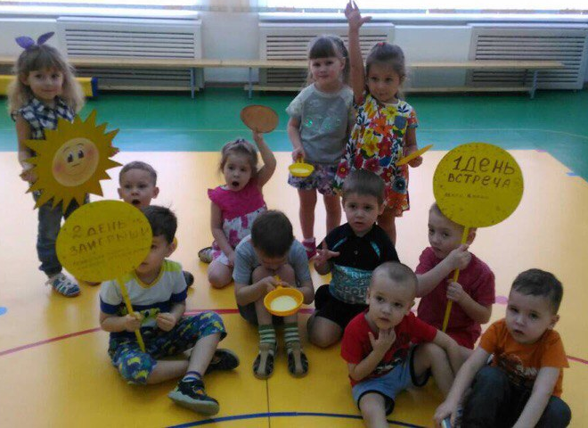
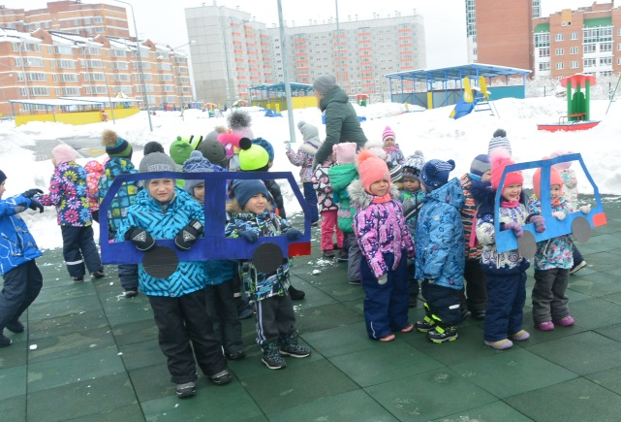
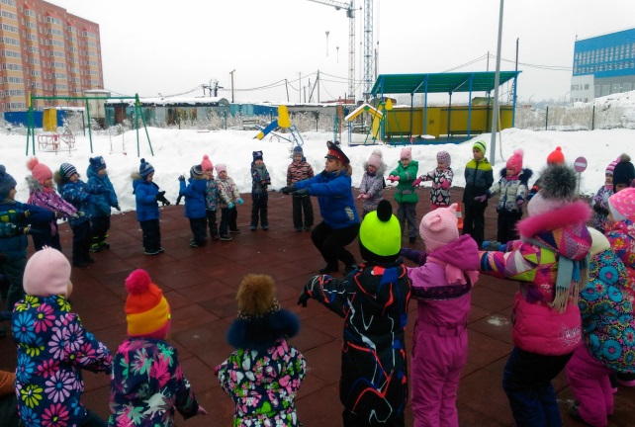
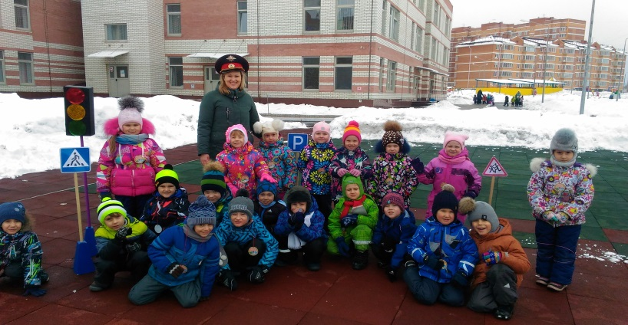
ФЕВРАЛЬ
Третий этап
«ДЕНЬ РАДОСТНОЙ ВСТРЕЧИ»
III
III
этап

Slide 6
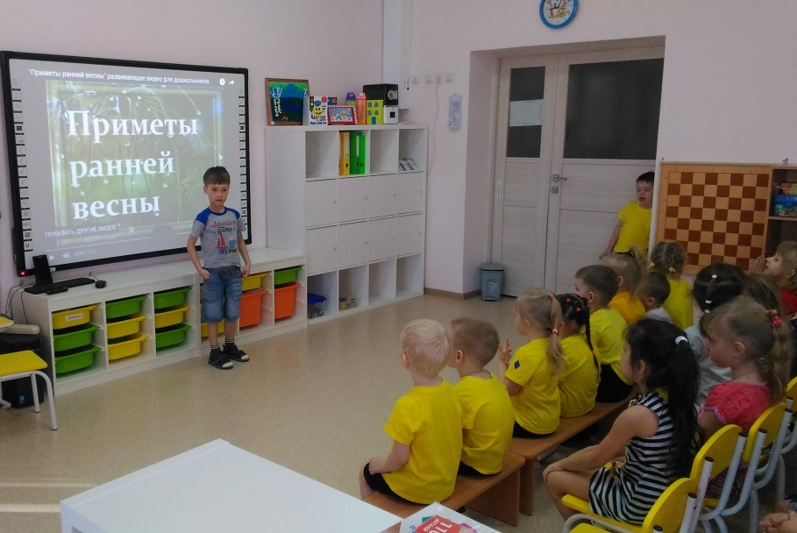
МАРТ
Четвертый этап
IV
«ПЕРВЫЙ ДЕНЬ ВЕСНЫ»
IV
этап

Slide 7
АПРЕЛЬ
Пятый этап
V
«ДЕНЬ ИЗОБРЕТЕНИЙ»
Цель: формирование коммуникативных способностей дошкольников, навыков сотрудничества, позитивных установок на совместную деятельность разных возрастных групп.
Добродетели сами не вырастают, их надо взращивать в детском сердце, и это не произойдет в один день, а надо иметь терпение и мудрость, чтобы различать когда и какое слово сказать, на что обратить внимание и наверное, самым главным в данном воспитательном процессе является вдохновение и пример педагогов и родителей нашего детского сада.
V
этап

Slide 8
МАЙ
Шестой этап- заключительный
VI
День помощи
(акция «Живая нить»)
VI
этап

Slide 9
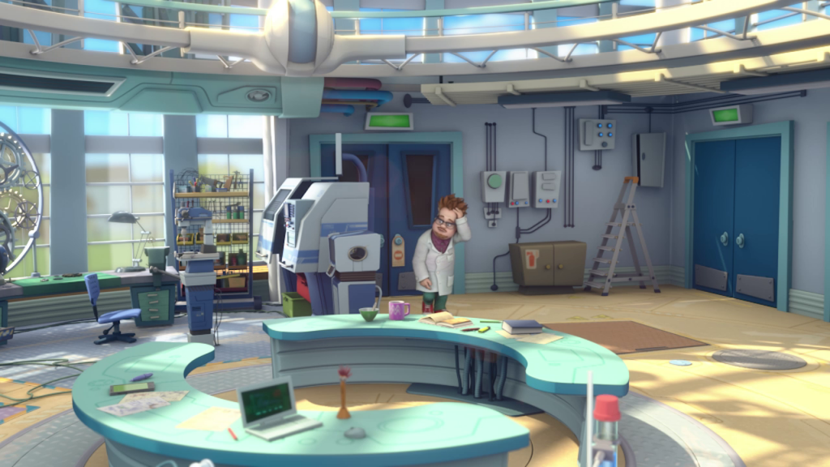
Лаборатория профессора Чудакова

